Slide 1
Эдвард Григ сюита «Пер Гюнт»
11.04.2020

Slide 2
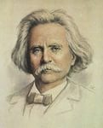
Эдвард Григ
Эдвард Хагеруп Григ (1843—1907) — норвежский композитор периода романтизма, музыкальный деятель, пианист, дирижёр.

Slide 3
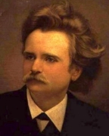
Эдвард Григ
Григ является автором произведений разных жанров: сюит (наиболее известна "Пер Гюнт", написанная по драме Ибсена), увертюр, небольших оркестровых произведений, фортепианного концерта, квартета, скрипичных сонат, виолончельной и фортепианной сонат, небольших фортепианных произведений и песен. Произведения Грига написаны в романтическом стиле.
Григ создал норвежскую национальную школу в музыке.

Slide 4
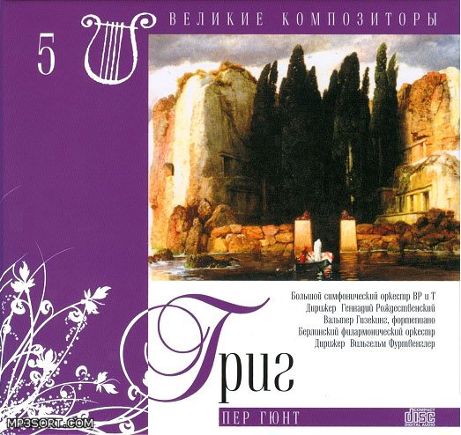
Сюита «Пер Гюнт»
Григ сочинил музыку к драме Генрика Ибсена.
Пьеса рассказывает поучительную историю о юноше, который покинул родной дом в надежде разбогатеть и найти свое счастье.
Сюита состоит из нескольких отдельных музыкальных картин.

Slide 5

«Утро»
Пер Гюнт встречает восход солнца в Египте, но перед глазами его — родная Норвегия). Звучит спокойная, прозрачная мелодия. Ее начало сродни пастушьим наигрышам. В среднем эпизоде она разрастается в насыщенном звучании струнных, а затем и всего оркестра, как будто лучи солнца торжествующе заливают все вокруг своим светом.

Slide 6
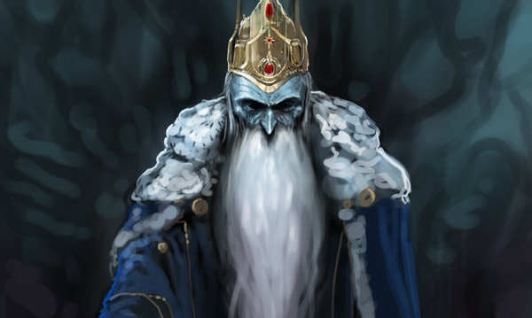
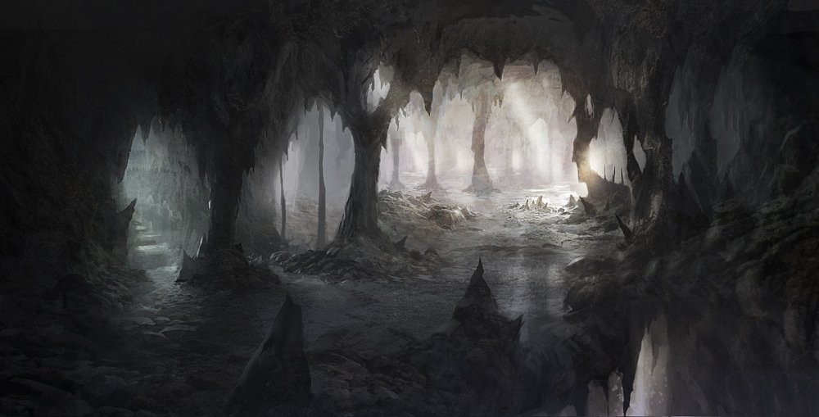
«В пещере горного короля»
Пьеса «В пещере горного короля»
полна фантастической таинственности.

Slide 7
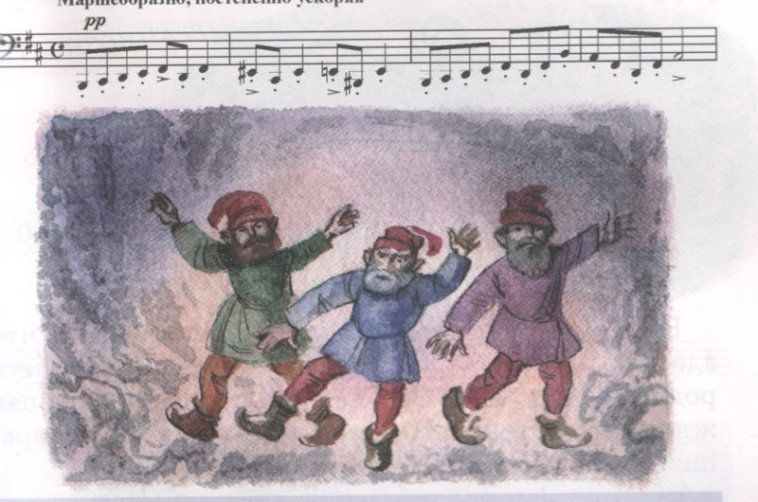
Как один и тот же приём развития (повтор) помог композитору нарисовать такие контрастные картины?
Что остаётся неизменным, а что меняется в каждой из частей?

Slide 8
Вывод
Эдвард Григ – один из самых значительных композиторов Норвегии, основатель ее национальной музыкальной школы.
Сюита «Пер Гюнт» стала самым глубоким и художественно совершенным обобщением образа родины в творчестве Грига. Композитор создал лирико-эпическую поэму о Норвегии, воспел красоту ее природы, нарисовал причудливые сказочные образы.

Slide 9
Задание :
1. Послушай и сравни две части сюиты- «Утро» (https://www.youtube.com/watch?v=6n41kxhkZDs) и « В пещере горного короля » (https://www.youtube.com/watch?v=cqTw5vQvtu4)

